Slide 1
Enquête de main-d’œuvre auprès des entreprises de la Vallée-de-la-Gatineau
Présentée à la SADC Vallée-de-la-Gatineau
10 décembre 2018

Slide 2

Table des matières
Faits saillants 3
1. Objectifs 6
2. Méthodologie 7
3. Profil des répondants 11
4. Profil des emplois 13
5. Enjeux et défis en matière de main-d’œuvre 18
6. Recrutement de la main-d’œuvre 22
7. Rétention de la main-d’œuvre 31
8. Relève des propriétaires 33
2

Slide 3
Faits saillants
Méthodologie et profil des répondants
Sondage par méthodologie mixte téléphonique-en ligne auprès de 306 entreprises situées sur le territoire desservi par la SADC Vallée-de-la-Gatineau.
Les personnes interrogées étaient majoritairement les propriétaires des entreprises sondées (82 %).
Environ la moitié des propriétaires des entreprises répondantes sont des hommes (56 %), sont âgés de 55 ans ou plus (51 %), sont propriétaires depuis plus de 15 ans (51 %) et ont une scolarité de niveau secondaire ou moins (52 %).
Les deux tiers (65 %) des entreprises interrogées ont des employés salariés. Les entreprises de la région œuvrent dans les secteurs suivants: commerce/hébergement/restauration (28 %), secteur primaire/transport (20 %), services professionnels (17 %), autres services (17 %), secteur secondaire (14 %) et administrations publiques (3 %).
Profil des emplois
Les entreprises interrogées ont en moyenne 14,9 employés, soit 7,4 à temps plein (50 %), 3,9 à temps partiel (26 %) et 3,6 saisonniers (24 %). Cependant, la moitié d’entre elles (50 %) n’ont aucun employé à temps partiel et 55 % n’ont aucun employé saisonnier. Le secteur primaire/transport emploie moins de gens au total (6,2) que les autres secteurs.
Les employés à temps partiel travaillent en moyenne 22,3 heures par semaine et les saisonniers 21,2 heures. Ces proportions sont stables (72 %, 73 %) ou en croissance (19 %, 17 %) depuis 3 ans. Presque 50 % des employés saisonniers sont embauchés durant les mois d’avril et de mai. Et c’est le quart (27 %) des travailleurs saisonniers qui doivent être remplacés à chaque année.
Les employés de la région sont à 54 % des hommes et 46 % des femmes, et sont répartis relativement également en termes d’âge : moins de 35 ans (31 %), 35-54 ans (40 %), et 55 ans et plus (30 %). Près des deux tiers (61 %) des employés ont moins de 10 ans d’ancienneté dans l’entreprise.
Il y a présence d’un syndicat dans seulement une entreprise sur 10 et 50 % des emplois sont dits peu ou non qualifiés, c’est-à-dire qu’ils ne requièrent aucun diplôme ou seulement un diplôme d’études secondaires général.
3

Slide 4
Faits saillants
Enjeux et défis en matière de main-d’œuvre
Les enjeux les plus importants pour les entreprises interrogées en matière de main-d’œuvre sont le recrutement (81 %) et la rétention (84 %) de la main-d’œuvre qualifiée, ainsi que l’intégration des employés de la jeune génération (moins de 35 ans) (83 %).
La relève pour les postes de direction/gestion (74 %) et le recrutement de main-d’œuvre saisonnière (71 %) sont également des défis importants pour les entreprises de la région.
La majorité des entreprises sont ouvertes à embaucher des employés issus des communautés autochtones (80 %) ou de l’immigration (72 %).
En matière de ressources humaines au cours des prochaines années, les entreprises sondées visent comme principaux objectifs de conserver leurs employés (70 %) et d’en recruter de nouveaux (44 %). Aussi, le quart des entreprises (25 %) croient qu’elles seront confrontées à la formation de leurs employés.
Recrutement de la main-d’œuvre
Les entreprises de la région ont embauché en moyenne 5,5 employés dans la dernière année, soit 1,6 à temps plein (29 %), 1,4 à temps partiel (25 %) et 2,4 saisonniers (44 %). Près de la moitié des entreprises jugent que le recrutement de ces employés a été difficile, notamment en raison du manque de main-d’œuvre et de candidatures. Le recrutement se fait généralement par référence de l’entourage ou d’employés (66 %), par le biais des réseaux sociaux (32 %), d’Emploi-Québec (27 %) et des journaux (24 %).
Les entreprises auront, en moyenne, 3,5 postes à combler dans la prochaine année, soit 1,1 à temps plein (31 %), 1,1 à temps partiel (31 %) et 1,3 saisonniers (37 %). Cela dit, 32 % des entreprises répondantes ne prévoient aucun poste à combler et, spécifiquement, 56 % aucun poste à temps plein à combler. Un peu plus de la moitié des entreprises qui emploient des travailleurs saisonniers (54 %) seraient intéressées à travailler en concertation avec d’autres employeurs qui ont des périodes d’embauche différentes de la leur afin de combler ses emplois saisonniers.
La pénurie de main-d’œuvre est perçue comme un frein à la croissance par plus de la moitié des entreprises sondées (53 %). Les conséquences de cette pénurie sont multiples, notamment que les employés doivent travailler davantage d’heures (37 %) et que l’entreprise doit refuser des contrats ou commandes (30 %). Pour pallier à cette pénurie, les entreprises de la région prennent de nombreuses mesures comme augmenter les salaires (45 %), embaucher des travailleurs moins qualifiés (43 %), plus jeunes (42 %) ou retraités (39 %).
4

Slide 5
Faits saillants
Rétention de la main-d’œuvre
Pour favoriser la rétention de la main-d’œuvre, les entreprises ont recours à une panoplie de pratiques, dont principalement offrir une rémunération concurrentielle (71 %), partager l’information de façon transparente (68 %) et soutenir la conciliation travail-famille
(65 %).
Pour les aider dans leurs efforts de recrutement et de rétention, les entreprises souhaiteraient échanger avec d’autres entrepreneurs (40 %) afin de connaître les actions qu’ils ont posées et s’en inspirer. Obtenir de la formation en ressources humaines (32 %) et des informations sur les nouvelles pratiques dans ce domaine (30 %) sont d’autres besoins évoqués.
Relève des propriétaires
Près du tiers des propriétaires sondés (29 %) prévoient quitter leur poste au cours des 5 prochaines années. Ce sont surtout les hommes, plus âgés, propriétaires depuis plus de 20 ans.
Seul 12 % des propriétaires sont avancés dans leur processus de relève ou ont déjà trouvé une relève. C’est deux fois plus chez les propriétaires de longue date.
La majorité (65 %) des propriétaires qui prévoient quitter dans les prochaines années et ont entamé une réflexion sur leur relève disent faire face à des défis particuliers, notamment des défis financiers, le fait de ne pas avoir de relève, la recherche d’un acheteur, des défis familiaux, etc.
Ces propriétaires aimeraient un accompagnement individuel pour eux (41 %) ou leur relève (33 %), comme de la consultation, du coaching, du mentorat, etc., pour les épauler dans la planification de la relève.
Ces propriétaires sont également nombreux (72 %) à dire connaître la valeur marchande de leur entreprise. Cette valeur est basée sur la valeur sur le marché (76 %) ou la valeur comptable (52 %).
5

Slide 6
1. Objectifs
La SADC Vallée-de-la-Gatineau a mandaté BIP Recherche afin de réaliser une enquête auprès des entreprises de la région. Cette étude s’inscrit dans le cadre du projet “Chantier relève”. L’objectif général de l’enquête est de documenter la situation et les enjeux des entreprises de la Vallée-de-la-Gatineau en matière de relève entrepreneuriale et de relève des ressources humaines. L’information ainsi recueillie permettra à la SADC et aux partenaires locaux d’orienter efficacement leurs actions sur ces sujets et ce, sur un horizon de plusieurs années.
Le sondage répond à deux grands enjeux auxquels sont confrontées les entreprises : l’un portant sur le recrutement et la rétention de la main-d’œuvre et l’autre portant sur la relève des propriétaires.
La section portant sur le recrutement et la rétention de la main-d’œuvre répond aux objectifs suivants :
  Établir le profil des emplois présents sur le territoire : nombre d’employés selon le statut, caractéristiques des emplois saisonniers, répartition des emplois selon le sexe, l’âge, l’ancienneté et le niveau de qualification, etc.
  Identifier les principaux enjeux et défis que vivent les entreprises en matière de main-d’œuvre.
  Approfondir la problématique de recrutement de la main-d’œuvre : nombre d’embauches réalisées, degré de facilité de recrutement, moyens utilisés pour le recrutement, nombre de postes à combler, conséquences de la pénurie de main-d’œuvre sur les entreprises et mesures prises pour la contrer, pratiques et outils pour faciliter le recrutement.
  Approfondir la problématique de rétention de la main-d’œuvre : pratiques pour favoriser la rétention, besoins des entreprises pour les appuyer dans leurs efforts de rétention.
La section portant sur la relève des propriétaires de l’entreprise a pour objectifs de :
  Connaître le profil des propriétaires d’entreprise.
  Savoir à quelle étape ils en sont dans la planification de leur relève.
  Comprendre leurs préoccupations ou les défis particuliers auxquels ils font face.
  Connaître le type de ressources auxquelles ils font appel.
  Identifier le type d’accompagnement souhaité en matière de planification de la relève.
6

Slide 7
2. Méthodologie
Population visée
Les entreprises situées dans le territoire desservi par la SADC Vallée-de-la-Gatineau. La SADC a fourni à BIP Recherche une base de données comportant 1 181 noms d’entreprises avec coordonnées. Ce nombre est le résultat du calcul suivant :
1 347 noms dans la base de donnée fournie initialement
– 288 téléphones absents
+ 122 numéros cherchés par la SADC
  Pour qu’une entreprise soit admissible à répondre au sondage, les décisions concernant l’embauche du personnel doivent être prises localement, c’est-à-dire dans l’établissement appelé.
  La personne visée pour répondre au questionnaire était la suivante :
  En priorité, le propriétaire ou un des propriétaires de l’entreprise.
  Sinon, le responsable des ressources humaines ou de la production/des opérations. Dans ce cas, cette personne ne répondait pas à la section du questionnaire portant sur la relève des propriétaires.
  Questionnaire
  Le questionnaire a été conçu conjointement par la SADC et BIP Recherche. Il comporte 90 variables, dont 4 questions ouvertes.
  Selon la réponse à deux questions d’introduction – la présence ou non d’employés salariés (à temps plein, à temps partiel ou saisonniers) et le fait que le répondant soit propriétaire ou non – quatre situations étaient possibles :
Scénarios possibles | Présence d’employés salariés | Le répondant est le propriétaire de l’entreprise | Sections du questionnaire complétées
A | Oui | Oui | Ensemble du questionnaire
B | Oui | Non | Profil des emplois, enjeux et défis en matière de main-d’œuvre, recrutement, rétention
C | Non | Oui | Relève de la direction
D | Non | Non | L’entreprise n’est pas admissible à répondre au sondage
7

Slide 8
2. Méthodologie
Mode d’administration du sondage
Pour administrer le sondage, nous avons fait appel à une méthodologie mixte téléphonique-en ligne. Tous les répondants ont d’abord été contactés par téléphone, en français ou en anglais. Une fois l’introduction lue et les objectifs expliqués, les répondants éligibles et acceptant de participer avaient le choix de répondre par téléphone ou en ligne.
Dans le cas des répondants ayant choisi de répondre en ligne, nous leur avons envoyé un courriel d’invitation comportant un lien permettant d’accéder au sondage. Pour la majorité d’entre eux, de un à trois rappels téléphoniques ont été faits dans les semaines suivant le courriel d’invitation.
Collecte des données
Le prétest a eu lieu par téléphone le 30 octobre 2018 auprès d’une dizaine d’entreprises. Aucune modification n’a été apportée au questionnaire suite au prétest. Le sondage proprement dit s’est déroulé du 1er au 23 novembre 2018. Au total, 306 questionnaires ont été complétés, soit 148 par téléphone (48,4 %) et 158 en ligne (51,6 %). La durée moyenne des entrevues téléphoniques était de 15,7 minutes. Précisons que l’objectif était d’atteindre 300 questionnaires complétés.
Le taux de réponse est de 35 %. Il est calculé selon les normes de l’Association de la recherche et de l’intelligence marketing (ARIM). Le rapport administratif du déroulement du sondage, qui comprend le taux de réponse, est présenté à la page suivante.
  La marge d’erreur est 4,8 %, 19 fois sur 20, en tenant compte du facteur de petite population.
Traitement des données
Les entrevues ont été compilées dans le logiciel Pronto de Voxco et traitées à l’aide du logiciel Stat-XP.
8

Slide 9
2. Méthodologie
Rapport administratif du sondage
9

Slide 10
2. Méthodologie
Variable de segmentation
Nous avons traité et analysé les résultats en fonction de plusieurs variables de segmentation. Celles-ci ont permis d’effectuer une analyse statistique bivariée, soit la production de tableaux croisés des variables dépendantes avec les variables indépendantes ou de segmentation. Ces croisements permettent de constater s’il y a des différences statistiquement significatives par sous-groupe de répondant. Le cas échéant, nous avons indiqué les différences les plus importantes dans le rapport.
 | Sections : Profil des emplois, enjeux et défis en matière de main-d’œuvre, recrutement, rétention | Section : Relève des propriétaires
Variables de segmentation | Secteur d’activité SCIAN | Secteur d’activité SCIAN
 | Nombre total d’employés : petite entreprise (moins de 5); moyenne entreprise (5 à 14); grande entreprise (15 ou plus) | Nombre total d’employés (moins de 5; 5 à 14; 15 ou plus)
 | Pourcentage d’employés de 55 ans et plus (0 %; 1 % à 49 %; 50 % ou plus) | Sexe du propriétaire (homme; femme)
 | Pourcentage des emplois qui sont peu ou non qualifiés (0 %; 1 % à 49 %; 50 % ou plus) | Âge du propriétaire (˂45 ans; 45-54 ans; 55-64 ans; 65 ans +)
 | Nombre total de postes à combler actuellement (0; 1 ou 2; 3 ou plus) | Scolarité du propriétaire (secondaire ou moins; collégial; universitaire)
 | Présence d’un syndicat (oui; non) | Nombre d'années comme propriétaire (˂5 ans; 5-9 ans; 10-19 ans; 20 ans +)
Notes
Dans les chapitres qui suivent, les données exprimées en pourcentage ont été arrondies sans décimale dans le but d’alléger les figures et les tableaux. Il est donc normal que certains totaux soient de 99 % ou de 101 %.
L’ensemble des tableaux croisés, qui présentent à la fois les fréquences et les résultats des traitements statistiques bivariés, se trouvent dans un document distinct de ce rapport.
Dans l’analyse des tableaux croisés, nous avons tenu compte des différences significatives des proportions lorsque que la différence atteignait un niveau de confiance de :
  99,9 % ou plus, soit 4 plus (++++) et 4 moins (----);
  99 % ou plus, soit 3 plus (+++) et 3 moins (---);
  95 % ou plus, soit 2 plus (++) et 2 moins (--).
10

Slide 11
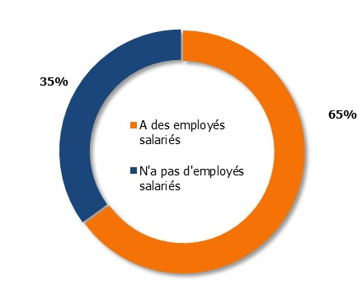
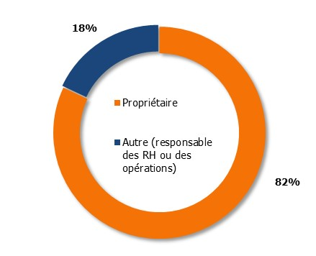
3. Profil des répondants
Figure 1 – Présence d’employés salariés (n=306)
Principaux écarts statistiquement significatifs *
Autres services 52 % +
Commerce/héber/restaur 75 % +
Dans la grande majorité des cas (82 %), nous avons interrogé le propriétaire de l’entreprise.
Figure 2 – Poste du répondant (n=306)
Les deux tiers des entreprises interrogées ont des employés salariés. C’est davantage le cas des entreprises qui œuvrent dans le secteur commerce / hébergement / restaurants.
* Tous les encadrés en lien avec les figures dans ce rapport présentent les écarts statistiquement significatifs.
11

Slide 12
3. Profil des répondants
Tableau 1 – Secteur d’activité de l’entreprise (n=306)
Tableau 2 – Localisation de l’entreprise (n=306)
Code SCIAN | Appellation | Nb | Regroupement | %
11 | Agriculture, foresterie, pêche et chasse | 41 | Secteur primaire, transport | 20 %
48-49 | Transport & entreposage | 21
23 | Construction | 35 | Secteur secondaire | 14 %
31-33 | Fabrication | 9
Secteur tertiaire
41 | Commerce de gros | 4 | Commerce, hébergement et restauration | 28 %
44-45 | Commerce de détail | 55
72 | Services d'hébergement et de restauration | 26
51 | Industrie de l'information et industrie culturelle | 1 | Services professionnels | 17 %
52 | Finances et assurances | 6
53 | Services immobiliers et services de location à bail | 4
54 | Services professionnels, scientifiques et techniques | 13
56 | Services administratifs, services de soutien, services de gestion des déchets et services d'assainissement | 3
61 | Services d'enseignement | 2
62 | Soins de santé et assistance sociale | 16
71 | Arts, spectacles et loisirs | 8
81 | Autres services (sauf les administrations publiques) | 52 | Autres services | 17 %
91 | Administrations publiques | 10 | Adm. Publiques | 3 %
Ville | %
Aumond | 2 %
Blue Sea | 3 %
Bois-Franc | 1 %
Bouchette | 6 %
Déléage | 8 %
Denholm | 1 %
Egan Sud | 4 %
Gracefield | 12 %
Grand-Remous | 9 %
Kazabazua | 3 %
Kitigan Zibi (territoire autochtone) | 2 %
Lac Cayamant | 2 %
Lac Sainte-Marie | 4 %
Low | 3 %
Maniwaki | 32 %
Messines | 5 %
Montcerf-Lytton | 4 %
Sainte-Thérèse-de-la-Gatineau | 2 %
12

Slide 13
4. Profil des emplois
Nombre d’employés
Tableau 3 – Nombre d’employés (n=198)
Les 198 entreprises répondantes qui ont des employés salariés (tableau 3) ont, en moyenne, 14,9 employés*, répartis ainsi : 7,4 à temps plein (50 %), 3,9 à temps partiel (26 %) et 3,6 saisonniers (24 %).
Cette moyenne est gonflée par quelques valeurs extrêmes, dont un établissement de santé qui compte 577 employés. En éliminant les deux valeurs les plus élevées, la moyenne baisse à 11,1 employés.
La moitié des entreprises (50 %) n’ont aucun employé à temps partiel et 55 % n’ont aucun employé saisonnier (tableau 3a).
Au total, les entreprises répondantes comptent 2 950 employés, dont 1 465 à temps plein (tableau 3a).
Le secteur primaire et de transport compte moins d’emplois à temps plein que la moyenne.
Statut d’emploi | Nombre d’emplois moyen | Principaux écarts statistiquement significatifs |  | Moyenne sans les valeurs extrêmes
Temps plein | 7,4 | Grandes entreprises 1-49 % employés 55 ans+ 1-49 % empl. peu/non qual. 3+ postes à combler Syndicat : oui Secteur primaire/transp. | 20,2 + 13,0 + 15,8 + 14,4 + 20,6 + 2,3 - | 6,2
Temps partiel | 3,9 |  |  | 2,1
Saisonniers | 3,6 | Grandes entreprises 3+ postes à combler 50 %+ employés 55 ans+ 0 % empl. peu/non qual. | 12,4 + 9,3 + 1,1 - 0,9 - | 2,7
Total | 14,9* | 1-49 % employés 55 ans+ 3+ postes à combler Secteur primaire/transp. 0 % empl. peu/non qual. | 25,5 + 35,6 + 6,2 - 4,4 - | 11,1
Tableau 3a – Répartition des répondants selon le statut
d’emploi (n=198)
Le calcul des moyennes inclut les zéros.
Statut d’emploi Nb d’employés | Temps plein | Temps partiel | Saisonniers | Emplois totaux
0 | 10 % | 50 % | 55 % | 0 %
1 à 4 | 49 % | 37 % | 31 % | 37 %
De 5 à 14 | 29 % | 10 % | 8 % | 39 %
15 et plus | 12 % | 3 % | 6 % | 24 %
Nombre total d’employés
 | 1 465 | 772 | 713 | 2 950
* En 2015, une Étude de caractérisation des entreprises de la Vallée-de-la-Gatineau de Zins Beauchesne et associés démontrait un moyenne de 7,2 travailleurs par entreprise. La divergence des données avec la présente étude repose sur le fait que l’échantillonnage (critères d’admissibilité) était totalement différent tout comme les objectifs.
13

Slide 14
4. Profil des emplois
Employés à temps partiel
Employés saisonniers
Tableau 4 – Nombre d’heures travaillées
par les employés à temps partiel (n=99)
Tableau 5 – Durée d’emploi des employés
saisonniers (n=90)
Tableau 6 – Mois d’embauche des employés saisonniers (n=90)
Nombre d’heures | %
1 à 15 | 32 %
16 à 25 | 33 %
Plus de 25 | 39 %
Nombre d’heures moyen | 22,3
Nombre de semaines | %
1 à 15 | 29 %
16 à 25 | 42 %
Plus de 25 | 29 %
Nombre moyen de semaines | 21,2
Mois | %
Janvier | 6 %
Février | 4 %
Mars | 9 %
Avril | 22 %
Mai | 27 %
Juin | 10 %
Juillet | 7 %
Août | 1 %
Septembre | 2 %
Octobre | 3 %
Novembre | 7 %
Décembre | 2 %
Depuis 3 ans, ce nombre moyen est : | %
En augmentation | 19 %
Stable | 73 %
En diminution | 8 %
Depuis 3 ans, ce nombre moyen est : | %
En augmentation | 17 %
Stable | 72 %
En diminution | 11 %
Tableau 7 – Proportion des employés saisonniers à remplacer annuellement, depuis 3 ans (n=90)
Les employés à temps partiel travaillent environ 22,3 heures par semaine (tableau 4). Ce nombre est stable depuis 3 ans.
0 % | 38 %
1 % à 25 % | 24 %
26 % à 50 % | 21 %
Plus de 50 % | 17 %
Pourcentage moyen | 27,3 %
On observe un sommet en avril et mai (presque 50 %) et un creux en août et septembre (seulement 3 %) (tableau 6).
Les employés saisonniers travaillent en moyenne 21,2 semaines par année (tableau 5). Ce nombre de semaines est stable depuis les trois dernières années. Et c’est environ le quart (27 %) des travailleurs saisonniers qui doivent être remplacés annuellement (tableau 7).
14

Slide 15
4. Profil des emplois
Répartition des employés selon le sexe
Répartition des employés selon l’âge
Tableau 8 – Répartition des employés selon le sexe (n=198)
Tableau 9 – Répartition des employés selon l’âge (n=198)
Sexe | Répartition moyenne | Principaux écarts statistiquement significatifs
Hommes | 54,3 % | Secteur primaire/transp. Secteur secondaire Autres services 1-49% employés 55 ans+ | 71,3 % + 81,5 % + 64,4 % + 60,9 % +
Femmes | 45,7 % | Services professionnels 1-49% employés 55 ans+ | 73,2 % + 39,1 % -
Âge | Répartition moyenne | Principaux écarts statistiquement significatifs
Moins de 25 ans | 11,7 % | Services professionnels | 19,6 % +
De 25 à 34 ans | 18,9 % | 0 poste à combler | 13,3 % -
De 35 à 54 ans | 39,9 % | Grandes entreprises | 49,7 % +
55 ans et plus | 29,5 % | Petites entreprises 0 poste à combler 1-49% empl. peu/non qual. | 36,8 % + 41,3 % + 20,8 % -
Tableau 8a – Répartition des répondants selon le sexe (n=198)
Sexe % des employés | Proportion de femmes | Proportion d’hommes
0 % à 9 % | 21 % | 18 %
10 % à 49 % | 30 % | 21 %
50 % à 89 % | 29 % | 37 %
90 % à 100 % | 20 % | 24 %
Tableau 9a – Répartition des répondants selon l’âge, par tranche d’âge (en proportion) (n=198)
Âge % des employés | Moins de 25 ans | De 25 à 34 ans | De 35 à 54 ans | 55 ans et plus
0 % | 54 % | 41 % | 17 % | 26 %
De 1 % à 49 % | 37 % | 45 % | 43 % | 43 %
50 % et plus | 9 % | 13 % | 40 % | 31 %
Les 198 entreprises répondantes avec salariés ont, en moyenne, 54 % d’employés hommes et 46 % d’employés femmes (tableau 8).
On retrouve plus d’employés hommes dans les secteurs primaire/transport, secondaire et autres services (tableau 8).
Plus des deux tiers des employés des entreprises répondantes sont âgés de plus de 35 ans. C’est même près du tiers des employés qui ont 55 ans et plus (tableau 9).
Plus de la moitié des entreprises (54 %) n’ont aucun employé de moins de 25 ans (tableau 9a). Dans près du tiers (31 %) des entreprises, au moins la moitié des employés ont 55 ans et plus. Cela illustre le vieillissement de la main-d’œuvre.
15

Slide 16
4. Profil des emplois
Répartition des employés selon l’ancienneté
Répartition des employés selon le niveau de qualification des emplois
Tableau 10 – Répartition des employés selon l’ancienneté (n=198)
Tableau 11 – Répartition des employés selon le niveau de qualification des emplois (n=198)
Ancienneté | Répartition moyenne | Principaux écarts statistiquement significatifs
Moins de 5 ans | 39,6 % | 0 % employés 55 ans+ | 62,1 % +
De 5 à 9 ans | 21,2 %
De 10 à 14 ans | 13,2 % | Grandes entreprises 1-49 % employés 55 ans+ 1-49 % empl. peu/non qual. 3+ postes à combler | 21,3 % + 19,5 % + 20,7 % + 19,5 % +
15 ans et plus | 26,0 % | 50 %+ employés 55 ans+ 0 poste à combler | 38,8 % + 33,0 % +
Niveau de qualification | Répartition moyenne | Principaux écarts statistiquement significatifs
Emplois très qualifiés | 13,0 %
Emplois qualifiés ou semi qualifiés | 37,0 % | Commerce/héber/restaur | 28,9 % +
Emplois peu ou non qualifiés | 50,0 % | Commerce/héber/restaur | 61,0 % +
Tableau 11a – Répartition des répondants selon le niveau de qualification des emplois, par tranche de qualification (en proportion) (n=198)
Tableau 10a – Répartition des répondants selon l’ancienneté, par tranche d’ancienneté (en proportion) (n=198)
Niveau de qualification % des employés | Emplois très qualifiés | Emplois qualifiés ou semi qualifiés | Emplois peu ou non qualifiés
0 % | 61 % | 33 % | 24 %
De 1 % à 49 % | 27 % | 26 % | 23 %
50 % et plus | 12 % | 40 % | 54 %
Ancienneté % des employés | Moins de 5 ans | De 5 à 9 ans | De 10 à 14 ans | 15 ans et plus
0 % | 17 % | 40 % | 56 % | 40 %
De 1 % à 49 % | 46 % | 44 % | 33 % | 34 %
50 % et plus | 37 % | 16 % | 11 % | 26 %
Quatre employés sur dix ont moins de 5 ans d’ancienneté alors que plus du quart en ont plus de 15 (tableau 10).
Dans 37 % des entreprises, au moins la moitié des employés ont moins de 5 ans d’ancienneté. Chez 40 % d’entre elles, il n’y a aucun employé ayant 15 ans et plus d’ancienneté (tableau 10a).
La moitié des employés des entreprises interrogées occupent des emplois peu ou non qualifiés qui ne requièrent aucun diplôme ou seulement un diplôme d’études secondaires général (DES). Pour leur part, les emplois très qualifiés, qui exigent une formation universitaire, ne représentent que 13 % des emplois de la région (tableau 11).
61 % des répondants n’ont aucun emploi très qualifié (tableau 11a).
16

Slide 17
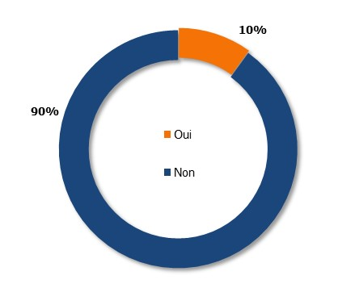
4. Profil des emplois
Syndicalisation
Figure 3 – Présence d’un syndicat dans l’entreprise (n=198)
Grandes entreprises 26 % +
1-49 % empl. peu/non qual. 18 % +
3+ postes à combler 22 % +
1-49 % employés 55 ans+ 19 % +
Commerce/héber/restaur 97 % +
Moyennes entreprises 96 % +
0 % employés 55 ans+ 98 % +
1-2 postes à combler 97 % +
50 %+ employés 55 ans+ 97 % +
Seule une entreprise interrogée sur 10 est syndiquée. Plus du quart des entreprises de la région avec plus de 15 employés sont syndiquées.
17

Slide 18
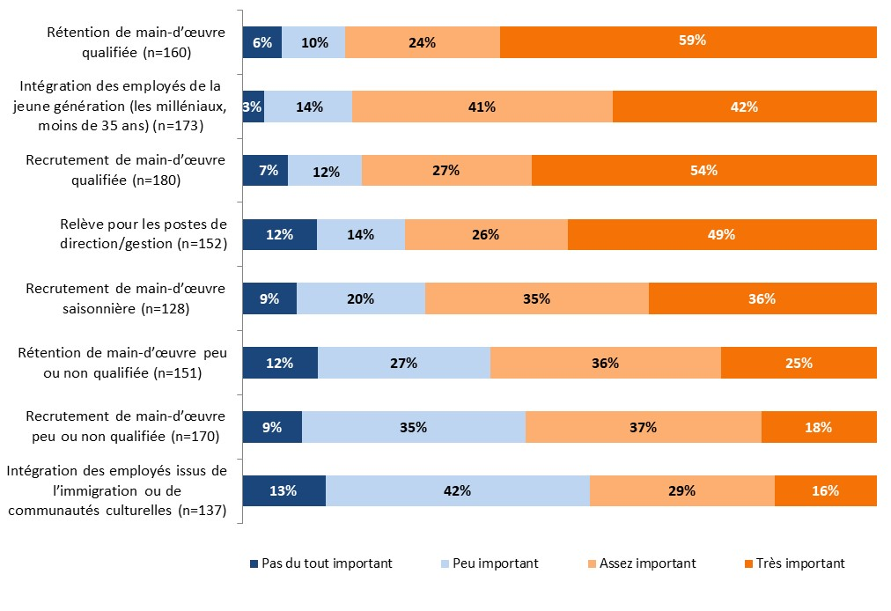
5. Enjeux et défis en matière de main-d’œuvre
Figure 4 – Importance de certains enjeux de main-d'œuvre (n=198)
% de NSP et de Non applicable
19 %
13 %
9 %
23 %
35 %
24 %
14 %
31 %
Exclut les Ne sait pas et les Non applicable.
18

Slide 19
5. Enjeux et défis en matière de main-d’œuvre
Tableau 12 – Importance de certains enjeux - Principaux écarts statistiquement significatifs
Enjeux | % très et assez important | Principaux écarts statistiquement significatifs
Rétention de main-d’œuvre qualifiée (n=160) | 84 % | Petites entreprises 50 %+ empl. peu/non qual. | 74 % - 76 % -
Intégration des employés de la jeune génération (les milléniaux, moins de 35 ans) (n=173) | 83 % | Grandes entreprises | 94 % +
Recrutement de main-d’œuvre qualifiée (n=180) | 81 % | 0 % empl. peu/non qual. 1-49 % empl. peu/non qual. | 93 % + 96 % +
Relève pour les postes de direction/gestion (n=152) | 74 % | Petites entreprises 50 %+ empl. peu/non qual. | 61 % - 64 % -
Recrutement de main-d’œuvre saisonnière (n=128) | 71 %
Rétention de main-d’œuvre peu ou non qualifiée (n=151) | 61 % | Commerce/héber/restaur 1-49 % employés 55 ans+ 3+ postes à combler Petites entreprises | 71 % + 69 % + 80 % + 39 % -
Recrutement de main-d’œuvre peu ou non qualifiée (n=170) | 55 % | 0 % empl. peu/non qual. | 38 % -
Intégration des employés issus de l’immigration ou de communautés culturelles (n=137) | 45 % | 0 % empl. peu/non qual. | 61 % +
Les trois enjeux les plus importants pour les entreprises de la région sont la rétention (84 %) et le recrutement (81 %) de la main-d’œuvre qualifiée, ainsi que l’intégration des employés de 35 ans et moins (83 %) (tableau 12).
Viennent ensuite les préoccupations à l’égard de la relève de direction de l’entreprise (74 %) ainsi que du recrutement d’employés saisonniers (71 %).
Les enjeux de l’intégration des employés issus des communautés culturelles ou ayant trait aux employés peu ou non qualifiées préoccupent moins les entreprises interrogées.
De l’avis des entreprises, le recrutement de main-d’œuvre saisonnière est difficile dû au manque général de main-d’œuvre et de par la nature même de ce type d’emplois, c’est-à-dire de courte durée, instables, offrant peu d’heures et un salaire moins intéressant (tableau 13).
Tableau 13 – Raisons pour lesquelles le recrutement de main-d’œuvre saisonnière est difficile (n=91)
Raisons | %
Manque de main-d’œuvre / main-d’œuvre qualifiée | 22 %
Emploi de courte durée / Pas assez long pour demander une prestation de chômage | 15 %
Préfère un emploi à temps plein / pas assez d’heures | 13 %
Pas un assez bon salaire | 9 %
Emploi saisonnier / pas à l’année / pas stable | 7 %
Emplois surtout pour jeunes ou pour retraités / manque de jeunes | 7 %
Emplois exigeants / très physiques | 6 %
 | %
La distance / région éloignée | 6 %
Normes à suivre / politiques contraignantes / mesures gouvernementales | 6 %
C'est le plein emploi / ont déjà un emploi | 3 %
En concurrence avec d’autres régions / villes | 2 %
Gens ne veulent pas travailler | 2 %
Gens veulent être payés au noir / comptant | 2 %
Ne sait pas / Refus | 28 %
19

Slide 20
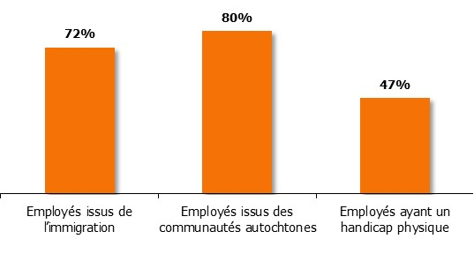
5. Enjeux et défis en matière de main-d’œuvre
Figure 5 – Ouverture à l'embauche de certaines catégories d'employés (n=198)
Petites entreprises 62 % -
Moyennes entreprises 90 % +
50 %+ empl. peu/non qual. 75 % -
Grandes entreprises 62 % +
1-49 % empl. peu/non qual. 69 % +
0 poste à combler 37 % -
Les entreprises répondantes qui ont des salariés sont ouvertes à embaucher des employés issus des communautés autochtones (80 %) ou issus de l’immigration (72 %). Cependant, moins de la moitié d’entre elles sont prêtes à accueillir des employés avec un handicap physique (47 %).
20

Slide 21
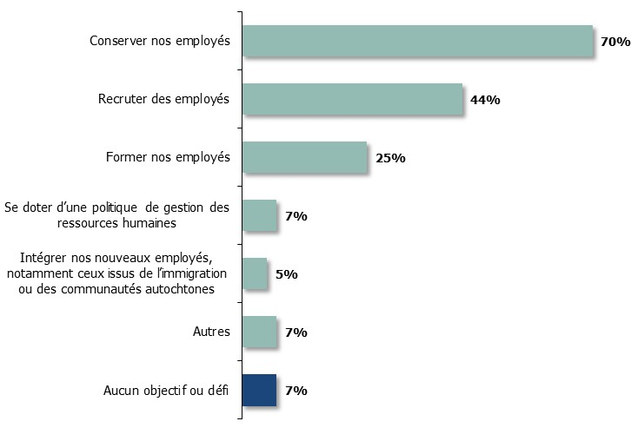
5. Enjeux et défis en matière de main-d’œuvre
Figure 6 – Principaux objectifs ou défis en matière de ressources humaines, au cours des trois prochaines années (n=198)
Grandes entreprises 60 % +
1-49 % employés 55 ans+ 55 % +
1-49 % empl. peu/non qual. 62 % +
Commerce/héber/restaur 16 % -
Petites entreprises 10 % -
Moyennes entreprises 35 % +
Au cours des prochaines années, les entreprises interrogées croient que leur principal enjeu en matière de ressources humaines sera de conserver leurs employés (70 %), suivi du recrutement d’employés (44 %) et de la formation de leurs employés (25 %).
La formation des employés sera un enjeu important pour le quart des entreprises de la région.
21

Slide 22
6. Recrutement de la main-d’œuvre
Nombre d’employés embauchés
Les entreprises répondantes ont embauché en moyenne 5,5 employés dans la dernière année, répartis ainsi : 1,6 à temps plein (29 %), 1,4 à temps partiel (25 %) et 2,4 saisonniers (44 %) (tableau 14).
Cette moyenne est gonflée par quelques valeurs extrêmes, dont trois entreprises des secteurs de la construction, de l’hébergement et d’autres services ayant embauché plus de 80 employés saisonniers en 2018. En éliminant les valeurs les plus élevées, la moyenne baisse à 4,0 employés embauchés.
Au total, les entreprises répondantes ont embauché
1 077 employés au cours de la dernière année. À noter qu’il ne s’agit pas nécessairement de création de 1 077 nouveaux emplois pour la région. En effet, certains de ces emplois sont, par exemple, des remplacements de départs à la retraite, d’employés saisonniers, issus de maraudage chez les concurrents, etc.
Tableau 14 – Nombre d’employés embauchés au cours de la dernière année (n=198)
Statut d’emploi | Nombre moyen d’embauche | Principaux écarts statistiquement significatifs |  | Moyenne sans les valeurs extrêmes
Temps plein | 1,6 | Secteur primaire/transp. Grandes entreprises 1-49 % employés 55 ans+ 3+ postes à combler | 0,6 - 3,7 + 2,7 + 3,3 + | 1,6
Temps partiel | 1,4 | Grandes entreprises 3+ postes à combler 50 %+ employés 55 ans+ 0 % empl. peu/non qual. | 3,9 + 4,0 + 0,3 - 0,6 - | 1,2
Saisonniers | 2,4 | Moyennes entreprises 0 % empl. peu/non qual. 1-2 postes à combler 1-49 % employés 55 ans+ | 0,4 - 0,4 - 0,5 - 5,0 + | 1,0
Total | 5,5 | Secteur primaire/transp. 0 % empl. peu/non qual. Grandes entreprises 1-49 % employés 55 ans+ 3+ postes à combler | 2,8 - 2,9 - 12,0 + 9,9 + 11,3 + | 4,0
Tableau 14a – Répartition du nombre d’embauche selon le statut
d’emploi (n=198)
Le calcul des moyennes inclut les zéros.
Statut d’emploi Nb d’embauche | Temps plein | Temps partiel | Saisonniers | Emplois totaux
0 | 50 % | 59 % | 62 % | 16 %
1 à 4 | 40 % | 33 % | 30 % | 62 %
5 à 14 | 6 % | 5 % | 3 % | 13 %
15 et plus | 2 % | 2 % | 3 % | 7 %
Nombre total d’employés embauchés
 | 317 | 277 | 483 | 1 077
16 % des répondants n’ont embauché aucun employé et 7 % en ont embauché 15 et plus (tableau 14a).
22

Slide 23
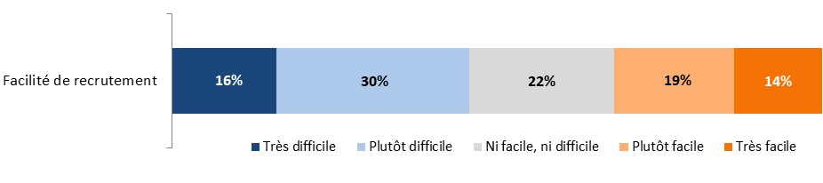
6. Recrutement de la main-d’œuvre
Figure 7 – Facilité de recrutement des employés embauchés au cours de la dernière année (n=162)
0 poste à combler 32 % -
Petites entreprises 48 % +
0 poste à combler 48 % +
46 %
32 %
Près de la moitié des entreprises ayant embauché des employés dans la dernière année ont trouvé le recrutement de ses employés difficile.
Tableau 15 – Raisons pour lesquelles le recrutement des employés embauchés a été difficile (n=74)
Tableau 16 – Raisons pour lesquelles le recrutement des employés embauchés a été facile (n=52)
Raisons | %
Manque de main-d’œuvre / main-d’œuvre qualifiée | 38 %
Manque d’application / gens ne veulent pas travailler / manque de candidatures | 19 %
Offre peu d'heures / travail saisonnier / non permanent / temps partiel | 10 %
Distance / trop loin | 8 %
Dû aux règlements de la CCQ | 4 %
Conditions physiques difficiles | 3 %
Employés recherchent un travail au noir | 3 %
Offre salaire faible / de base | 3 %
Autres | 5 %
Ne sait pas / Refus | 19 %
Raisons | %
Le candidat était un proche | 23 %
Était un ancien employé | 15 %
Employeur réputé / gens veulent y travailler / candidatures spontanées | 12 %
Recommandations / références | 10 %
Plusieurs candidatures | 8 %
Candidats compétents | 8 %
Autres | 10 %
Ne sait pas / Refus | 17 %
23

Slide 24
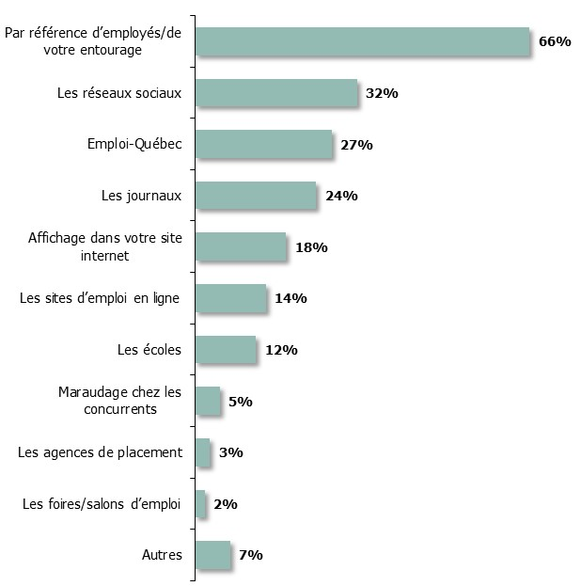
6. Recrutement de la main-d’œuvre
Figure 8 – Moyens utilisés pour le recrutement (n=198)
1-49 % employés 55 ans+ 58 % -
1-49 % empl. peu/non qual. 49 % -
Grandes entreprises 49 % +
3+ postes à combler 46 % +
50 %+ employés 55 ans+ 20 % -
Grandes entreprises 36 % +
50 %+ employés 55 ans+ 35 % +
1-49 % empl. peu/non qual. 38 % +
Le moyen le plus utilisé par les entreprises pour le recrutement de la main-d’œuvre est par référence des employés et de l’entourage (66 %).
Viennent ensuite les réseaux sociaux (32 %), Emploi-Québec (27 %) et les journaux (24 %).
24

Slide 25
6. Recrutement de la main-d’œuvre
Nombre de postes à combler
Tableau 17 – Nombre de postes à combler au cours de la prochaine année (n=198)
Statut d’emploi | Nombre moyen d’embauche | Principaux écarts statistiquement significatifs |  | Moyenne sans les valeurs extrêmes
Temps plein | 1,1 | Secteur primaire/transp 0 % empl. peu/non qual. Grandes entreprises 1-49 % employés 55 ans+ | 0,4 - 0,5 - 2,7 + 1,7 + | 1,0
Temps partiel | 1,1 | Secteur primaire/transp. Secteur secondaire Petites entreprises 50 %+ employés 55 ans+ 0 % empl. peu/non qual. | 0,2 - 0,2 - 0,2 - 0,2 - 0,3 - | 0,8
Saisonniers | 1,3 |  |  | 0,8
Total | 3,5 | Secteur primaire/transp 0 % empl. peu/non qual. Grandes entreprises 1-49 % employés 55 ans+ | 1,4 - 1,1 - 9,8 + 5,8 + | 2,5
Dans la prochaine année, les entreprises répondantes auront à combler, en moyenne, 3,5 postes, répartis ainsi : 1,1 à temps plein (31 %), 1,1 à temps partiel (31 %) et 1,3 saisonniers (37 %) (tableau 17).
Cette moyenne est gonflée par quelques valeurs extrêmes, dont un établissement de santé et un établissement hôtelier qui auront chacun environ 100 postes à combler. En éliminant les valeurs les plus élevées, la moyenne baisse à 2,5 postes à combler.
Tableau 17a – Répartition du nombre de postes à combler selon le statut d’emploi (n=198)
Le calcul des moyennes inclut les zéros.
Statut d’emploi Nb de postes à combler | Temps plein | Temps partiel | Saisonniers | Emplois totaux
0 | 56 % | 69 % | 65 % | 32 %
1 à 4 | 36 % | 25 % | 27 % | 52 %
5 à 14 | 5 % | 1 % | 3 % | 11 %
15 et plus | 1 % | 2 % | 2 % | 3 %
Nombre total de postes à combler
 | 218 | 137 | 168 | 693
Au total, les entreprises répondantes ont 693 postes à combler. C’est davantage le cas des plus grandes entreprises et moins celles du secteur primaire/transport. (tableau 17a)
32 % des répondants n’ont aucun poste à combler et 56 % n’ont aucun poste à temps plein à combler.
25

Slide 26
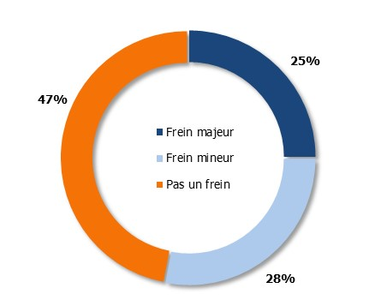
6. Recrutement de la main-d’œuvre
Figure 9 – Impact de la pénurie de main-d’œuvre sur la croissance des entreprises (n=198)
Petites entreprises 62 % +
50 %+ employés 55 ans+ 61 % +
0 poste à combler 70 % +
3+ postes à combler 41 % +
Grandes entreprises 43 % +
Plus de la moitié des répondants interrogés (53 %) croient que la pénurie de main-d’œuvre constitue un frein majeur (25 %) ou mineur (28 %) à la croissance de leur entreprise. La pénurie de main-d’œuvre a moins d’impact sur la croissance des très petites entreprises ou de celles avec un large bassin d’employés plus âgés.
26

Slide 27
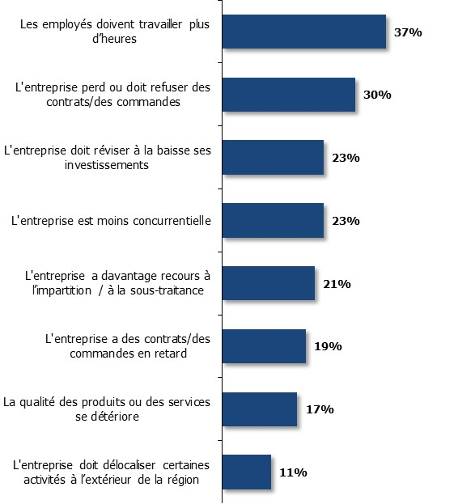
6. Recrutement de la main-d’œuvre
Figure 10 – Conséquences de la pénurie de main-d’œuvre sur la croissance des entreprises (n=198)
1-49 % employés 55 ans+ 47 % +
3+ postes à combler 52 % +
1-2 postes à combler 41 % +
50 %+ empl. peu/non qual. 22 % -
50 %+ employés 55 ans+ 18 % -
Commerce/héber/restaur 14 % -
Petites entreprises 15 % -
Les conséquences de la pénurie de main-d’œuvre sont multiples pour les entreprises, notamment que les employés doivent travailler plus d’heures (37 %) et que la compagnie doit refuser ou perd des contrats (30 %).
Les autres conséquences sont une baisse des investissements (23 %), le fait d’être moins concurrentielle (23 %), d’avoir recours à l’impartition (21 %), de remettre les commandes en retard (19 %) et une détérioration de la qualité des livrables (17 %).
27

Slide 28
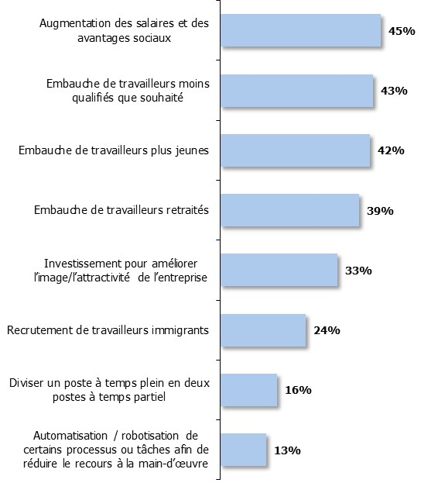
6. Recrutement de la main-d’œuvre
Figure 11 – Mesures que doivent prendre les entreprises dans un contexte de pénurie de main-d’œuvre (n=198)
Moyennes entreprises 56 % +
1-49 % empl. peu/non qual. 60 % +
1-2 postes à combler 57 % +
3+ postes à combler 57 % +
Grandes entreprises 62 % +
1-49 % employés 55 ans+ 52 % +
1-2 postes à combler 54 % +
Services professionnels 23 % -
Grandes entreprises 55 % +
1-49 % employés 55 ans+ 51 % +
3+ postes à combler 56 % +
Grandes entreprises 53 % +
1-49 % employés 55 ans+ 47 % +
3+ postes à combler 54 % +
Afin de contrer l’impact de la pénurie de main-d’œuvre, les entreprises interrogées admettent être contraintes de prendre diverses mesures, principalement augmenter les salaires (45 %), embaucher des travailleurs moins qualifiés que souhaités (43 %), plus jeunes (42 %) ou encore retraités (39 %).
Le tiers des entreprises disent également investir pour améliorer leur marque employeur afin d’attirer les candidats.
28

Slide 29
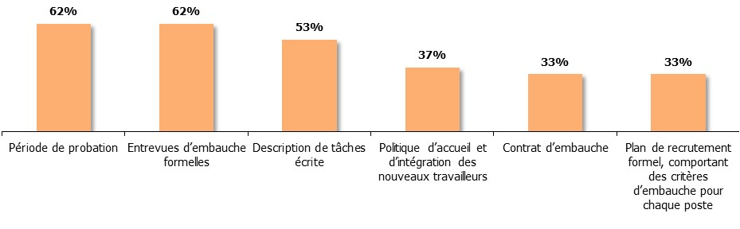
6. Recrutement de la main-d’œuvre
Figure 12 – Recours aux outils ou pratiques suivants, dans le cadre du recrutement (n=198)
Secteur primaire/transp. 39 % -
Grandes entreprises 85 % +
1-49 % employés 55 ans+ 77 % +
1-49 % empl. peu/non qual. 87 % +
3+ postes à combler 80 % +
Grandes entreprises 58 % +
1-49 % empl. peu/non qual 67 % +
3+ postes à combler 48 % +
Grandes entreprises 49 % +
1-49 % empl. peu/non qual. 58 % +
3+ postes à combler 46 % +
Secteur primaire/transp. 46 % -
Grandes entreprises 83 % +
1-49 % employés 55 ans+ 73 % +
1-49 % empl. peu/non qual. 80 % +
Services professionnels 74 % +
Grandes entreprises 79 % +
1-49 % empl. peu/non qual 76 % +
3+ postes à combler 67 % +
Services professionnels 52 % +
Grandes entreprises 53 % +
1-49 % empl. peu/non qual 62 % +
3+ postes à combler 44 % +
Plus de la moitié des entreprises de la région utilisent les pratiques suivantes dans le cadre de leur recrutement : une période de probation (62 %), des entrevues d’embauche formelles (62 %) et une description de tâches écrite (53 %).
Cependant, seul le tiers des entreprises ont une politique d’accueil et d’intégration des nouveaux travailleurs (37 %), un contrat d’embauche (33 %) ou un plan de recrutement formel (33 %).
Les plus grandes entreprises (15 employés ou plus) et celles ayant entre 1 % et 49 % d’employés peu/non qualifiés sont plus nombreuses à utiliser tous ces outils dans leur recrutement.
29

Slide 30
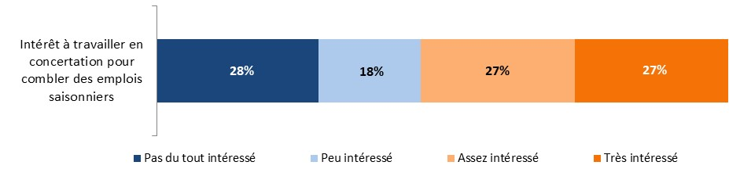
6. Recrutement de la main-d’œuvre
Figure 13 – Intérêt à travailler en concertation avec d’autres employeurs qui ont des périodes d’embauche différentes de la vôtre pour combler des emplois saisonniers (n=90)
46 %
54 %
% de NSP et de Non applicable
13 %
Exclut les Ne sait pas et les Non applicable.
Plus de la moitié des entreprises qui emploient des travailleurs saisonniers (54 %) seraient intéressés à travailler en concertation avec d’autres employeurs qui ont des périodes d’embauche différentes de la leur afin de combler ses emplois saisonniers.
30

Slide 31
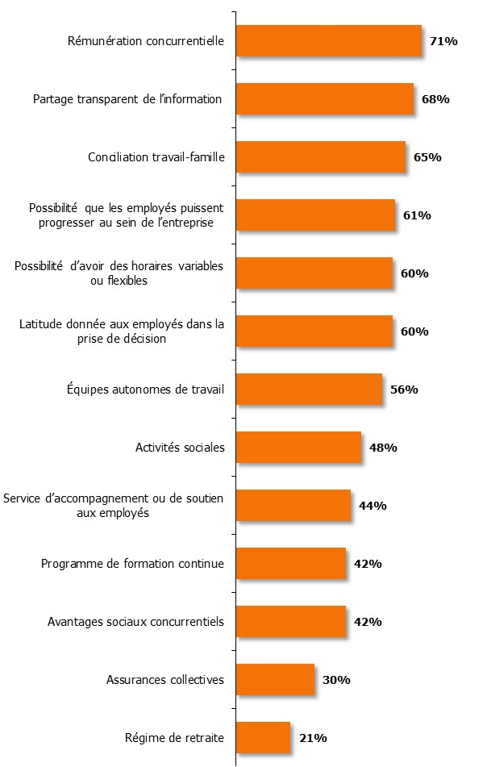
6. Rétention de la main-d’œuvre
Figure 14 – Pratiques pour favoriser la rétention des employés (n=198)
Commerce/héber/restaur 58 % -
Moyennes entreprises 82 % +
Grandes entreprises 83 % +
1-49 % empl. peu/non qual. 91 % +
Les principales pratiques pour favoriser la rétention des employés sont d’offrir une rémunération concurrentielle (71 %), de partager l’information de façon transparente (68 %) et de soutenir la conciliation travail-famille (65 %).
Les entreprises comptent également sur le fait d’aider les employés à progresser
(61 %), de leur offrir des horaires flexibles (60 %) et de la latitude dans la prise de décision (60 %).
Plus l’entreprise est grande plus elle offre d’avantages : formation, bonne rémunération, avantages sociaux, activités sociales, etc.
Moyennes entreprises 77 % +
1-49 % employés 55 ans+ 75 % +
1-49 % empl. peu/non qual. 76 % +
3+ postes à combler 78 % +
Activités sociales
Programme de formation continue
Avantages sociaux concurrentiels
Grandes entreprises +
1-49 % employés 55 ans+ +
0 % empl. peu/non qual. +
3+ postes à combler +
31

Slide 32
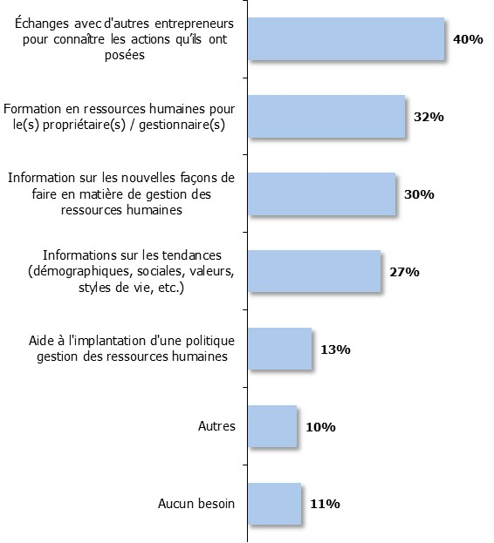
6. Rétention de la main-d’œuvre
Figure 15 – Besoins pour appuyer les entreprises dans le recrutement et la rétention de la main-d'œuvre (n=198)
Secteur primaire/transp. 58 % +
Moyennes entreprises 52 % +
Afin de les appuyer dans le recrutement et la rétention de la main-d’œuvre, les entreprises interrogées souhaiteraient surtout échanger avec d’autres entrepreneurs (40 %) afin de connaître les actions qu’ils ont posées.
Les entreprises auraient également besoin de formation en ressources humaines (32 %), d’information sur les nouvelles approches en ressources humaines
(30 %) et sur les tendances générales (27 %).
Petites entreprises 22 % -
1-49 % employés 55 ans+ 40 % +
3+ postes à combler 44 % +
Grandes entreprises 51 % +
1-49 % employés 55 ans+ 38 % +
3+ postes à combler 43 % +
Services professionnels 44 % +
1-49 % empl. peu/non qual. 42 % +
32

Slide 33
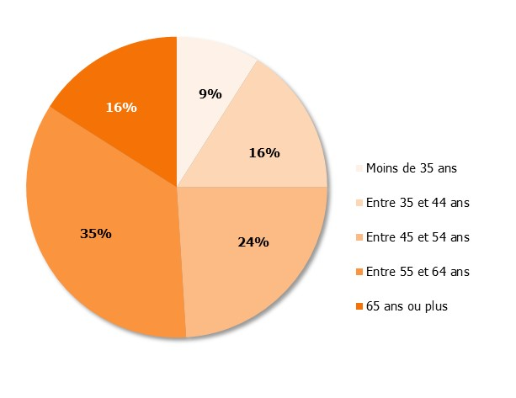
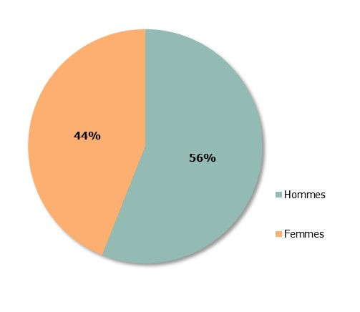
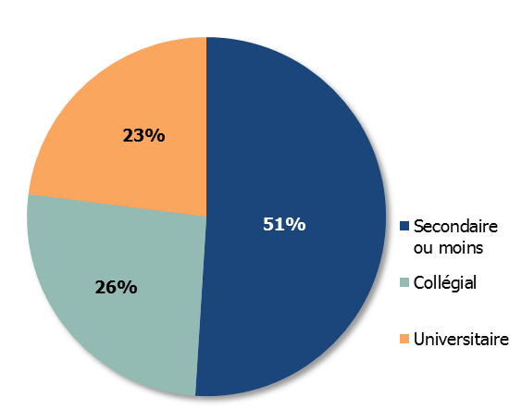
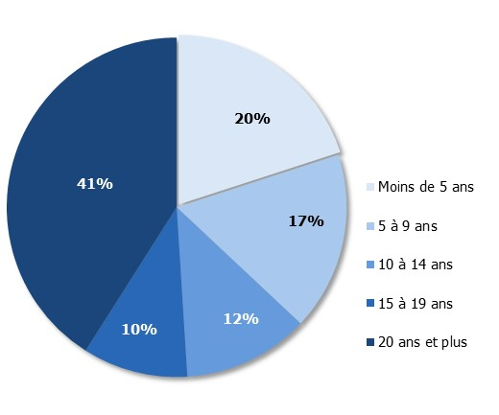
7. Relève des propriétaires
Profil des propriétaires (n=250)
Figure 17 – Âge des propriétaires
Environ la moitié des propriétaires des entreprises répondantes sont des hommes (56 %), sont âgés de 55 ans ou plus (51 %), sont propriétaires depuis plus de 15 ans (51 %) et ont une scolarité de niveau secondaire ou moins (52 %).
Figure 16 – Sexe des propriétaires
Figure 18 – Scolarité des propriétaires
Figure 19 – Nombre d'années comme propriétaire
33

Slide 34
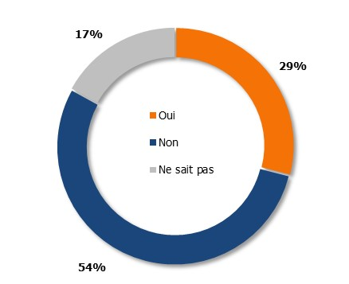
7. Relève des propriétaires
Figure 20 – Prévision de quitter comme propriétaire de l'entreprise au cours des 5 prochaines années (n=250)
Hommes 36 % +
55-64 ans 43 % +
65+ ans 62 % +
Propriétaire 20+ ans 43 % +
Un peu moins du tiers des propriétaires d’entreprises prévoient quitter leur poste dans les 5 prochaines années.
Ceux qui songent quitter sont davantage les hommes, plus vieux (surtout 65 ans et plus), qui sont propriétaires depuis plus de 20 ans.
Femmes 62 % +
˂45 ans 82 % +
45-54 ans 72 % +
Propriétaire ˂5 ans 84 % +
34

Slide 35
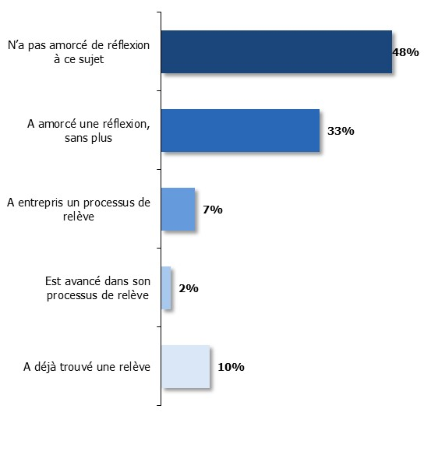
7. Relève des propriétaires
Figure 21 – Étape dans la planification de la relève (n=250)
Femmes 60 % +
˂45 ans 74 % +
Scolarité secondaire ou - 54 % +
Propriétaire ˂5 ans 71 % +
Propriétaire 5-9 ans 63 % +
Prévoit quitter l’entreprise
comme d’ici 5 ans 36 % -
Propriétaire 20+ ans 45 % +
Prévoit quitter l’entreprise
comme d’ici 5 ans 32 % =
Propriétaire 20+ ans 12 % +
Prévoit quitter l’entreprise
comme d’ici 5 ans 15 % +
Hommes 16 % +
˂45 ans 2 % -
Scolarité collégiale 20 % +
Propriétaire ˂5 ans 4 % -
Prévoit quitter l’entreprise
comme d’ici 5 ans 17 % +
12 %
Seulement 12 % des propriétaires interrogés sont avancés dans leur processus de relève ou on même trouvé une relève. Alors que près de la moitié des propriétaires n’ont pas encore amorcé leur réflexion sur le sujet (48 %).
Les répondants qui sont propriétaires depuis plus de 20 ans sont, sans surprise, les plus nombreux à avoir entrepris un processus de relève ou, au moins, amorcé une réflexion.
Les répondants qui prévoient quitter comme propriétaire de l'entreprise d’ici 5 ans sont plus avancés dans le processus de planification.
35

Slide 36
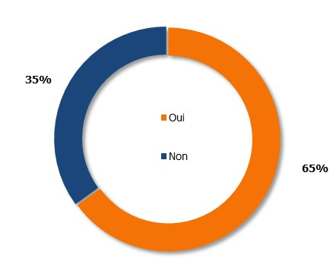
7. Relève des propriétaires
Figure 22 – Préoccupations ou défis particuliers face à la planification de la relève (n=46*)
Tableau 18 – Préoccupations ou défis face à la planification de la relève (n=30)
Défis financiers | 33 %
Pas de relève | 23 %
Cherche acheteur / financement des acheteurs | 17 %
Défis familiaux | 13 %
Autres | 13 %
Ne sait pas / Refus | 17 %
Les deux tiers des propriétaires qui prévoient quitter leur entreprise au cours des 5 prochaines années et qui ont entamé une réflexion sur leur relève disent faire face à des préoccupations ou défis particuliers face à la planification de leur relève (défis financiers, à la recherche d’un acheteur, défis familiaux, etc.).
*Base des répondants: Les répondants sont ceux qui prévoient quitter l’entreprise comme propriétaire au cours des 5 prochaines années (72, soit 29 % de 250, voir figure 20 à la page 34) ET qui ont au moins amorcé une réflexion à ce sujet (72 moins 26 (36 % de 72) qui n’ont pas amorcé de réflexion; voir la bulle du haut de la figure 21 à la page 35).
36

Slide 37
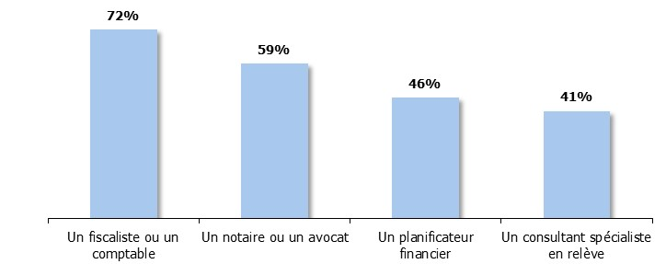
7. Relève des propriétaires
Figure 23 – A fait appel ou prévoit faire appel aux ressources suivantes, dans le cadre la planification de la relève (n=46)
En majorité, les propriétaires qui prévoient quitter leur entreprise au cours des 5 prochaines années et qui ont entamé une réflexion sur leur relève ont fait appel ou prévoient faire appel à un fiscaliste ou un comptable (72 %) ou un notaire ou avocat (59 %). Moins de la moitié a consulté ou songe à consulter un planificateur financier (46 %) ou un spécialiste en relève (41 %).
37

Slide 38
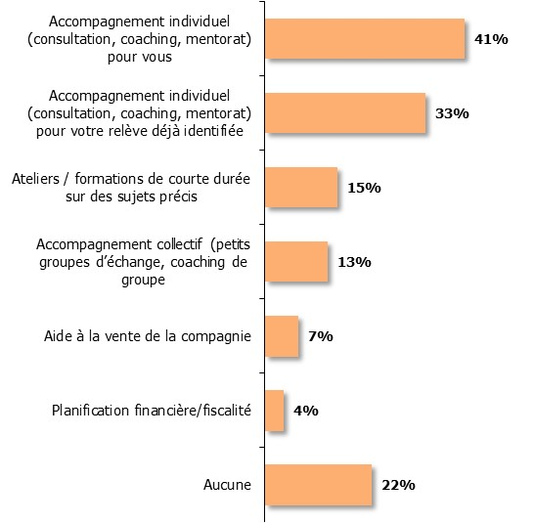
7. Relève des propriétaires
Figure 24 – Accompagnement souhaité dans le cadre de la planification de la relève (n=46)
Sujets / thèmes de ces ateliers ou formations (n=7) | %
Aspect financier / planification financière / fiscalité | 43 %
Autres* | 72 %
Ne sait pas / Refus | 29 %
* Verbatim des réponses: « ressources humaines »; « transfert »; « comment trouver un notaire avocat qualifié »; « bien choisir la relève (éviter d'inclure les émotions) »; « accompagnement dans la gestion de la vente (comment procéder à toutes les étapes) »
L’accompagnement individuel, pour eux-mêmes (41 %) ou leur relève (33 %), est le type d’accompagnement le plus souhaité des propriétaires d’entreprises interrogés.
Pour ceux qui aimeraient obtenir une formation, les sujets de prédilection tournent surtout autour de la planification financière et de la fiscalité.
38

Slide 39
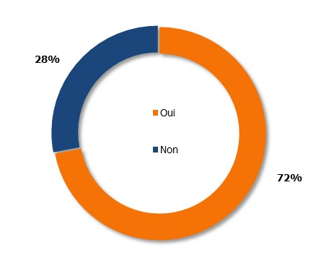
7. Relève des propriétaires
Figure 25 – Connaissance de la valeur marchande de l’entreprise (n=46)
Tableau 19 – Sur quoi est basée la valeur marchande de l’entreprise (n=33)
La valeur sur le marché | 76 %
La valeur comptable | 52 %
Le montant nécessaire pour votre retraite | 6 %
Autres | 9 %
Près des trois quarts des propriétaires qui prévoient quitter leur entreprise au cours des 5 prochaines années et qui ont entamé une réflexion sur leur relève disent connaitre la valeur marchande de leur entreprise. Cette valeur est surtout basée sur la valeur sur le marché (76 %) ou la valeur comptable (52 %).
39

Slide 40
Annexe - Verbatims
Tableau 15 – Raisons pour lesquelles le recrutement des employés embauchés a été difficile
Tableau 16 – Raisons pour lesquelles le recrutement des employés embauchés a été facile
Verbatims des réponses «autres» (n=4)
« Compétition hors région. »
« Formation spécialisée coûteuse pour le futur employé(e). »
« Parce que nous avons une subvention d'Emploi Québec et leurs exigences nous limitent beaucoup sur la main-d’œuvre. »
“There is no place where people can live. Everybody goes to the city. Housing is difficult.”
Verbatims des réponses «autres» (n=5)
« On a été les créateurs. »
« Ça dépend du type de main-d’œuvre, non spécialisé qui demande de la mobilité mais rien de compliqué. »
« Dépendamment de sa disponibilité car son horaire ne correspond pas toujours avec le mien. »
« Le recrutement a été facile pour le dernier employé car il habite près de Bouchette et il est venu ici en stage. »
« Personne n’est intéressé à travailler saisonnier/ fin de semaine. »
Tableau 18 – Préoccupations ou défis face à la planification de la relève
Verbatims des réponses «autres» (n=4)
« Le recrutement de la main-d’œuvre (ex. : la boucherie avec expérience serait apprécié). »
« Parce que la grosseur du commerce/les facteurs à rencontrer, et juste travailler là-dedans c’est difficile. La paperasse mange beaucoup d’énergie. »
« Avoir une bonne capacité de gestion et physique doit avoir les connaissances et d’être plus vigilant et de connaitre les enjeux c’est primordial. »
« Que les deux parties (relève et cédants) soient pleinement satisfaits. »
40

